Slide 1
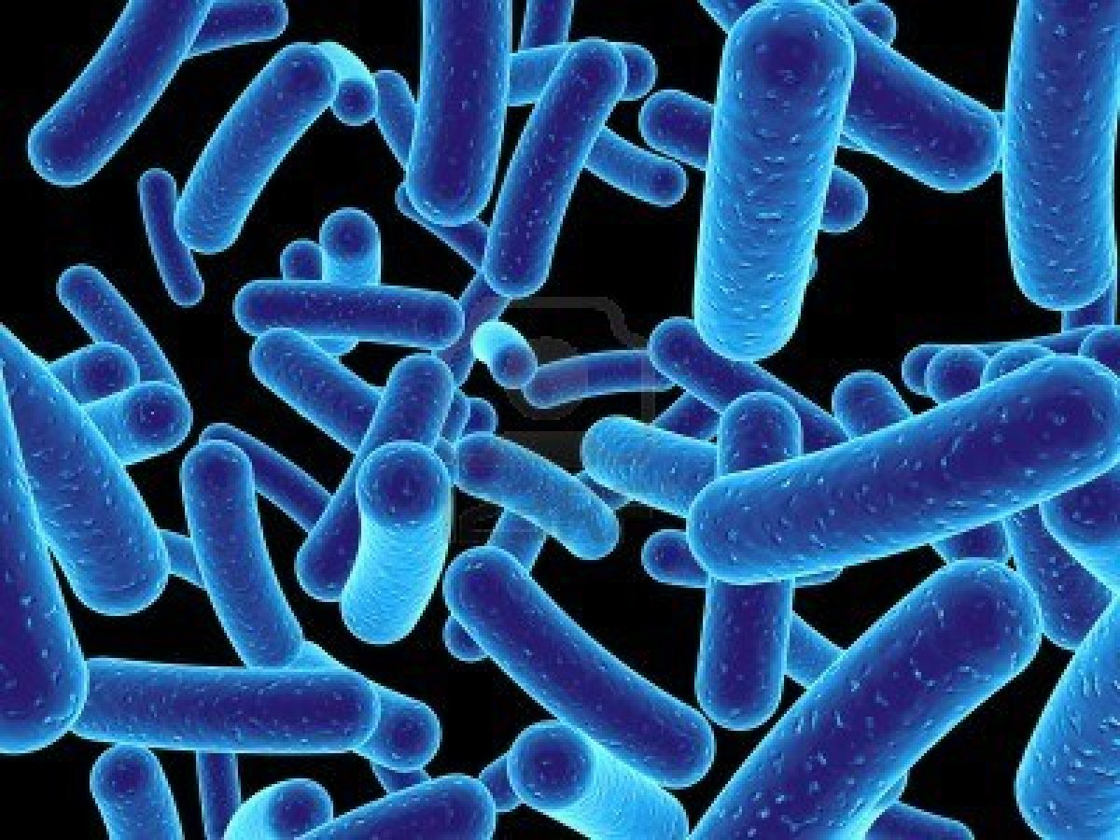
AULA II - ANTIMICROBIANOS
*Acadêmicos: *Orientadoras
Fabrício de Souza Xavier Carmen Weber Dalazen
Marina Luana Silva Carneiro Thais Aquino de Amorim

Slide 2
Sumário
Tetraciclinas
Macrolídeos
Aminoglicosídeos
Lincosamidas
Sulfonamidas
Quinolonas
Cloranfenicol
Estreptograminas
Oxazolidinonas

Slide 3
CLASSIFICAÇÃO DOS ANTIBIÓTICOS SEGUNDO O MECANISMO DE AÇÃO
INIBIDORES DA SÍNTESE DA PAREDE CELULAR
ALTERAÇÃO DA PERMEABILIDADE DA MEMBRANA CELULAR
ALTERAÇÃO DA SÍNTESE PROTÉICA
AFETA O METABOLISMO DOS ÁCIDOS NUCLÉICOS
ANTIMETABÓLITOS

Slide 4
TETRACICLINAS
São antibióticos de amplo espectro com ação bacteriostática
São substâncias quelantes
Mecanismo de ação:
Bloqueio do receptor na unidade 30S que se liga ao RNAt
Síntese proteica (tradução) inibida
Impede a replicação bacteriana
Interferência no crescimento/ proliferação

Slide 5
Aspectos farmacocinéticos: Usualmente administração VO, mas também pode ser parenteral
ESPECTRO ANTIBACTERIANO / INDICAÇÕES:
Infecções por Rickettsias, Mycoplasmas e Chlamydias
Brucelose
Cólera
Peste negra (Yersinia pestis)
S. Pneumoniae e H. influenzae

Slide 6
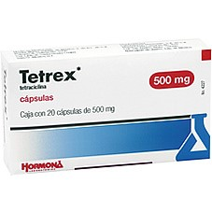
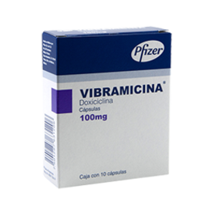
REPRESENTANTES:
*Derivados hidrofílicos
TETRACICLINA (Tetrex®)
OXITETRACICLINA (Terramicina®)
*Derivados lipofílicos
DOXICICLINA (Vibramicina®)
MINOCICLINA (Minomax®; Minoderm®)

Slide 7
Efeitos adversos / contra-indicações:
-Contra-indicadas para crianças até 8 anos e grávidas: suas moléculas impregnam em tecidos ricos em cálcio (ossos e dentes)
Distúrbios gastrointestinais
Deficiência do complexo da vitamina B
Deformidades ósseas
Hepatotoxicidade em gestantes
Manchas e hipoplasia dentária

Slide 8
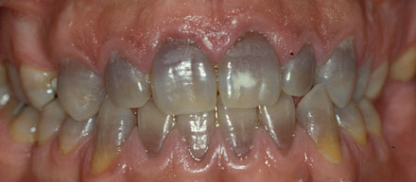

Slide 9
POSOLOGIA:
TETRACICLINA:
• dose pediátrica – 40mg/kg/dia ÷ de 6/6 VO (acima de 9 anos)
POSOLOGIA DAS TETRACICLINAS
*TETRACICLINA ------------------------------------250-500 mg VO 6/6h
*TETRACICLINA + ANFOTERICINA B (Talsutin – creme vaginal): usar um aplicador cheio ao dia, durante 7-10 dias, para casos de VULVOVAGINITES e COLPITES por Candida albicans, Trichomonas vaginalis, etc.
*DOXICICLINA (Vibramicina)---------------------100 mg VO/EV 12/12h

Slide 10
MACROLÍDEOS E LINCOSAMIDAS
MACROLÍDEOS
Antibióticos que tiveram a eritromicina como único representante de uso clínico geral por quase 40 anos
Eritromicina – Streptomyces erytheus
MECANISMO DE AÇÃO:
Ligam-se de forma reversível à porção 50S do ribossomo
Inibição da síntese proteica (Atuando na translocação)
Morte bacteriana

Slide 11
Sua ação pode ser bactericida ou bacteriostática, dependendo da concentração, da fase e do tipo de microorganismo.
Possuem maior atividade em pH alcalino
Representantes:
-ERITROMICINA
-CLARITROMICINA
-AZITROMICINA
-ESPIRAMICINA
-MIOCAMICINA
-ROXITROMICINA

Slide 12
ESPECTRO ANTIBACTERIANO DOS MACROLÍDEOS
ERITROMICINA: Gram + -S. pyogenes, estreptococos do grupo viridians, pneumophila, M. pneumoniae, C. pneumoniae, C. trachomatis Gram – -N. gonorrhoeae; N. menengitidis Patologias -Coqueluche: B. pertussis -Sífilis: Treponema pallidum

Slide 13
ESPECTRO ANTIBACTERIANO DOS MACROLÍDEOS
AZITROMICINA E CLARITROMICINA Gram + -Maior eficácia: H. influenzae, M. catarrhalis, L. pneumophila -Menor eficácia: S. pyogenes, S. pneumoniae, S. aureus Patologia -Erradicação do Helicobacter pylori na doença ulcerosa péptica IBP (ex. OMEPRAZOL) + CLARITROMICINA + AMOXICILINA

Slide 14
*ASPECTOS FARMACOCINÉTICOS
-Administração VO
-A azitromicina e a claritromicina são mais estáveis em ácido do que a eritromicina.
-Eritromicina: pode ser administrada por via parenteral (Risco - tromboflebite local).
-Não atravessam a barreira hematoencefálica e têm pouca penetração no líquido sinovial.
-A eritromicina é inativada, em parte, no fígado; a azitromicina mostra-se mais resistente à inativação; e a claritromicina é convertida em metabólito ativo.

Slide 15
-Principal via de eliminação: bile
*Efeitos adversos:
Eritromicina:
-Intolerância gastrointestinal – decorrente do efeito motilina-símile de um de seus metabólitos)
-Náuseas
-Vômitos
-Diarreia
-Dor abdominal
-Hepatite colestática.

Slide 16
LINCOSAMIDAS
A lincomicina foi a primeira lincosamida (produzida pela bactéria Streptomyces lincolnesis)
As principais lincosamidas no mercado são:
*CLINDAMICINA (derivado semi-sintético da lincomicina)
*LINCOMICINA (droga obsoleta)

Slide 17
CLINDAMICINA
GRAM + (S. pyogenes, estreptococos do grupo viridans, S. pneumoniae e S. aureus)
Maior vantagem do que a Penicilina G no tto da miosite e da fasceíte necrosante
Toxoplasma gondii e Pneumocystis carinii
CLINDAMICINA
-ESPECTRO DE AÇÃO:
-Efeito adverso: É o atb mais associado a diarreia, aparecendo em uma frequência de até 20% dos pacientes

Slide 18
POSOLOGIA
POSOLOGIA DOS MACROLÍDEOS E LINCOSAMIDAS
MACROLÍDEOS | LINCOSAMIDAS
ERITROMICINA (Eritromicina, Eritrex) 250-500 mg VO 6/6h | CLINDAMICINA (Dalacin) 150-900 mg EV 8/8h ou 150-450 mg VO 6/6h
AZITROMICINA (Zitromax, Clindal AZ) 500 mg VO no 1º dia, depois 250 mg VO do 2º ao 5º dia
CLARITROMICINA (Klaricid) 500 mg VO/EV 12/12h

Slide 19
MACROLÍDEOS
-ERITROMICINA:
• dose pediátrica – 30 a 50mg/kg/dia ÷ de 6/6h VO
-AZITROMICINA:
• dose pediátrica – 10mg/kg/dia 1x dia por 3dias VO ou 10mg/kg/dia no primeiro dia seguido de 5mg/kg/dia 1x dia por 4 dias
-CLARITROMICINA:
• dose pediátrica – 5mg/kg/dia ÷ de 12/12h VO
LINCOSAMIDAS
-CLINDAMICINA:
• dose pediátrica – 40mg/kg/dia ÷ de 8/8h ou de 6/6h EV

Slide 20
AMINOGLICOSÍDEOS
São compostos de um grupo amino e um grupo glicosídeo
Os medicamentos dessa classe são BACTERICIDAS, inibidores de síntese proteica das bactérias sensíveis
MECANISMO DE AÇÃO:
Ligam-se irreversivelmente à subunidade 30S do ribossoma bacteriano
Impedimento da inicialização da síntese peptídica
Inibição da síntese proteica
Morte bacteriana

Slide 22
Os aminoglicosídeos perdem a sua atividade nas secreções pulmonares e coleções purulentas, ambientes de pH ácido e carentes de oxigênio
Demonstram uma relativa estabilidade contra o desenvolvimento de resistência bacteriana
ESPECTRO ANTIBACTERIANO:
AMINOGLICOSÍDEOS
Gram negativos aeróbios
Enterobacteriaceae (E. coli, Klebsiella pneumoniae, Preteus sp, Enterobacter sp., Serratia sp e Citrobacter sp), Pseudomonas aeruginosa e H. influenza
Sepse
Infecções intra-abdominais
Infecções do trato respiratório e urinário complicadas.

Slide 23
ASPECTOS FARMACOCINÉTICOS:
Administração via IM ou EV
Não são absorvidos no trato gastrintestinal (Motivo do não uso VO)
Não atravessam a barreira hematoencefálica, não penetram no humor vítreo do olho nem alcançam concentrações elevadas nas secreções e líquidos corporais, embora possam ser obtidas concentrações elevadas nos líquidos articular e pleural
Podem atravessar a placenta; meia-vida plasmática é de 2-3 horas
Eliminação: quase totalmente renal, com excreção de 50-60% de uma dose na sua forma inalterada dentro de 24 horas.

Slide 24
CONSIDERAÇÕES IMPORTANTES / EFEITOS ADVERSOS
-Contra-indicados na gestação devido ao risco de toxicidade fetal
-Nefrotoxidade e ototoxicidade. O tipo de lesão renal é a necrose tubular aguda, forma não oligúrica.
-O efeito tóxico é dose-dependente e tempo-dependente
-A paralisia causada por bloqueio neuromuscular constitui uma reação tóxica rara. Resulta da inibição da captação de Ca2+ necessária para a liberação da acetilcolina por exocitose.

Slide 25
POSOLOGIA
POSOLOGIA DOS AMINOGLICOSÍDEOS
GENTAMICINA-------------------------------------------- 5 mg/Kg EV 1x/dia
AMICACINA----------------------------------------------- 15 mg/Kg EV 1x/dia
ESTREPTOMICINA---------------------------------------- 15 mg/Kg IM 1x/dia
TOBRAMICINA-------------------------------------------- 5 mg/Kg EV 1x/dia

Slide 26
POSOLOGIA PEDIÁTRICA:
Gentamicina:
≤ 2000g: 0-7 dias: 5mg/kg/dia ÷ de 24/24h EV
8-28 dias: 5-7,5mg/kg/dia ÷ de 12/12h EV
>2000g: 0-7 dias: 5mg/kg/dia ÷ de 12/12h EV
8-28 dias: 5-7,5mg/kg/dia ÷ de 12/12h EV
>28 dias: 5-7,5mg/kg/dia ÷ de 12/12 h ou 8/8 h EV
Amicacina: ≤ 2000g: 0-7 dias: 15mg/kg/dia ÷ de 12/12h EV
8-28 dias: 15mg/kg/dia ÷ de 12/12h EV
>2000g: 0-7 dias: 15mg/kg/dia ÷ de 12/12h ou 8/8h EV
8-28 dias: 15mg/kg/dia ÷ de 12/12h ou 8/8h EV
>28 dias: 15mg/kg/dia ÷ de 12/12 h ou 8/8 h EV

Slide 27
SULFONAMIDAS
Foram os primeiros antimicrobianos
Derivados da sulfanilamida
Trimetoprim: potencializa o efeito da sulfa
MECANISMO DE AÇÃO: Substâncias análogas ao PABA por apresentarem estrutura química semelhante ao PABA, competem com este pela ação da diidropteroato sintetase, inibindo-a.

Slide 28
ESPECTRO ANTIBACTERIANO:
- Contra a maioria dos Gram-positivos e Gram-negativos
INDICAÇÃO:
CISTITE BACTERIANA
GASTROENTERITE
INFECÇÕES RESPIRATÓRIAS ALTAS
DPOC
BRONQUIECTASIAS

Slide 29
GERMES RESISTENTES A SULFAMETOXAZOL-TRIMETROPRIM:
Pseudomonas aeruginosa,
Bacteroidesfragilis
S. Pneumoniae
Campylobacter sp.
CONTRAINDICAÇÃO DA ASSOCIAÇÃO:
* Último trimestre da gestação e na lactação
Sulfas juntamente aos AINEs: provocam reações de hipersensibilidade
- Hipersensibilidade cutânea
- Intolerância gastrointestinal

Slide 30
Exemplos de sulfonamidas de uso clínico:
- Sulfametoxazol-trimetroprim (Bactrim®)
- Sulfadiazina,
- Sulfadimidina,
- Sulfametoxazol (de ação curta)
- Sulfametopirazina (de ação longa)
- Sulfassalazina (pouco absorvida pelo trato gastrintestinal) e
- Sulfametoxazol (administrado com trimetoprima, sendo a combinação conhecida como co-trimoxazol)

Slide 31
SULFONAMIDAS
Pneumocystis carinii: Co-trimoxazol
Malária e toxoplasmose: sulfas + pirimetamina
Doença intestinal inflamatória: sulfassalazina (sulfapiridina-aminossalicilato)
Queimaduras infectadas: sulfadiazina de prata tópica
DST´s (tracoma, clamídia, cancroide)
Infecções respiratórias
Infecção aguda do TU (raramente)
USO CLÍNICO DE SULFANAMIDAS:
* Em geral, não são aplicadas topicamente, devido, em grande parte, ao risco de sensibilização e de reações alérgicas.

Slide 32
EFEITOS ADVERSOS:
Leves a moderados:
-Náusea e vômitos, cefaleia e depressão mental.
Graves:
-Interrupção da terapia em hepatite, reações de hipersensibilidade (exantemas, febre, reações anafilactoides), depressão da medula óssea e cristalúria.

Slide 33
POSOLOGIA
SULFONAMIDAS
• Crianças: SMZ – 40mg/kg/dia TMP – 8mg/kg/dia ÷ de 12/12 horas
POSOLOGIA DAS SULFONAMIDAS
SULFAMETOXAZOL-TRIMETROPIM (Bactrim)-------------------------400/80 mg
SULFAMETOXAZOL-TRIMETROPIM (Bactrim F)-----------------------800/160 mg 12/12h por 10 a 14 dias

Slide 34
QUINOLONAS
São derivados semissintéticos fluorados do ácido nalidíxico
Ação BACTERICIDA
Gerações:

Slide 35
MECANISMO DE AÇÃO:
Inibição da DNA girase / Topoisomerase IV
Inibição da síntese do DNA bacteriano
Morte bacteriana

Slide 36
Agentes de AMPLO espectro:
-Ciprofloxacina (Cipro®)
-Levofloxacina (Tamiran®)
-Ofloxacina (Floxtat®)
-Norfloxacina (Floxacin®)
-Acrosoxacina
-Pefloxacina.
Espectro mais ESTREITO: Cinoxacina
-Ácido nalidíxico (utilizados nas infecções do trato urinário)

Slide 37
QUINOLONAS
Infecções complicadas do trato urinário: norfloxacina, ofloxacina.
Infecções respiratórias por Pseudomonas aeruginosa em pacientes com fibrose cística.
Otite externa invasiva por P. aeruginosa
Osteomielite bacilar Gram-negativa crônica.
Erradicação de Salmonella typhi
Gonorréia: norfloxacina, ofloxacina
Prostatite bacteriana: norfloxacina.
Cervicite: ofloxacina
Antrax
USO CLÍNICO:

Slide 38
CIPROFLOXACINA:
- Representante principal das quinolonas
- Amplo espectro
Eficaz contra:
- Enterobacteriaceae (os bacilos Gram-negativos entéricos), incluindo muitos microrganismos resistentes às penicilinas,
- H. influenzae,
- N. gonorrhoeae produtora de penicilinase
- Espécies de Campylobacter e
- Pseudomonas

Slide 39
QUINOLONAS:
Administração VO: fármacos bem absorvidas
Quanto ao tempo de meia-vida:
-Ciprofloxacina e norfloxacina: 3 horas
-Ofloxacina: 5 horas
-Perfloxacina:10 horas
Os fármacos concentram-se em muitos tecidos, particularmente no rim, na próstata e no pulmão.
Os antiácidos contendo alumínio e magnésio interferem na absorção das quinolonas.

Slide 40
Excelente espectro contra aeróbios Gram-negativos:
- H. influenzae
- M. catarrhalis
- Neisseria sp.
- Enterobacteriaceae (E. coli, Klebsiella pneumoniae, Proteus sp.)
- Shigella sp.
- Salmonella sp
- Pseudomonas aeuriginosa (Ciprofloxacina)

Slide 41
EFEITOS ADVERSOS:
Infrequentes, habitualmente leves e desaparecem com a interrupção dos fármacos.
Quando manifesta, os mais comuns são do TGI, sintomas neurológicos e erupções cutâneas.
Não comprovado a segurança em gestantes.
Em crianças devem ser evitadas pelo provável efeito prejudicial na maturação da cartilagem articular

Slide 42
POSOLOGIA DAS FLUOROQUINOLONAS
NORFLOXACINA (Floxacin)-------- 400 mg VO 12/12 (ITU baixo: 400 mg VO 12/12h por 3 a 5 dias)
OFLOXACINA (Floxtat)------------- 200-400 VO/EV 12/12h
CIPROFLOXACINA (Cipro)---------- 200-400 mg EV 12/12h ou 500 mg VO 12/12h (ITU alta: 250-500 mg VO 12/12h por 7 a 14 dias)
LEVOFLOXACINA (Tamiran)-------- 250, 500 e 750 mg VO 1x/dia

Slide 43
CLORANFENICOL
Produzido a partir da bactéria Streptomyces venezuelae
Antibiótico de amplo espectro: Gram-negativas, Gram-positivas e riquétsias
Toxicidade mais temida é a aplasia de medula
Antibiótico bacteriostático e em alguns microrganismos promove ação bactericida
Evitar o uso associado com fenobarbital

Slide 44
MECANISMO DE AÇÃO:
INDICAÇÃO:
Liga-se a subunidade 50S do ribossoma bacteriano
Inibe a síntese proteica
Morte bacteriana
Infecções por: Haemophilus influenzae resistente
Meningite (se penicilina não eficaz ou não pode ser utilizada)
Conjuntivite bacteriana
Febre tifoide
Rickettsiose

Slide 45
ESPECTRO ANTIBACTERIANO:
Quando administrado VO: a absorção é rápida e completa e atinge concentrações máximas no plasma dentro de 2 horas. Pode também ser administrado por via parenteral.
A distribuição é ampla pelos tecidos e líquidos corporais, incluindo o LCR.
No plasma, 30-50% do cloranfenicol encontram-se ligados à proteína, e o fármaco apresenta meia-vida de cerca de 2 horas.
Cerca de 10% são excretados em sua forma inalterada na urina.
Gram-positivos:
S. pyogenes e S. pneumoniae)
Gram-negativos:
H. influenzae, N. meniingitidis, N. gonorrhoeae, Salmonella sp. e Shigella sp.
Anaeróbios:
Bacteroides fragilis
Principais causadores de meningite bacteriana:
S. pneumoniae, H. influenzae e N. meningitidis

Slide 46
EFEITOS ADVERSOS:
- Grave depressão idiossincrásica da MO (pancitopenia)
- Reações de hipersensibilidade, distúrbios gastrintestinais e outras sequelas da alteração da microbiota intestinal.
CONTRAINDICAÇÕES:
-Gestação: devido a possibilidade de teratogênese.
-Lactação: “síndrome do bebê cinzento” em neonatos (distensão abdominal, flacidez, cianose, colapso respiratório e morte).

Slide 47
POSOLOGIA DO CLORANFENICOL
CLORANFENICOL (Quemicetina)---------------------------- 50 mg/Kg/dia dividido em 4 tomadas

Slide 48
ESTREPTOGRAMINAS
Membros da família de estreptograminas isoladas de Streptomyces pristinaespiraiis
São comercializados na forma associada: Quinupristina + Dalfopristina
( Synercid®)
MECANISMO DE AÇÃO:
Liga-se a subunidade 50S do ribossoma bacteriano
Inibe a síntese proteica
Morte bacteriana

Slide 49
ESPECTRO ANTIBACTERIANO:
- Germes Gram-positivos: Enterococus faecium vancomicina resistente (VRE), outros enterococos resistentes, S. aureus resistente à oxacilina/meticilina (MRSA) e cepas resistentes à vancomicina (VIRSA).
INDICAÇÃO:
-Infecções graves: geralmente quando nenhum outro agente antibacteriano é apropriado.
-Quinupristina e a dalfopristina: individualmente (atividade bacteriostática moderada); combinadas na forma de injeção intravenosa (ativas contra numerosas bactérias Gram-positivas)
-Dalfopristina: altera a estrutura do ribossoma de modo a promover a ligação da quinupristina

Slide 50
EFEITOS ADVERSOS:
-Inflamação e dor no local de infusão
-Artralgia
-Mialgia
-Náusea, vômitos e diarreia.
POSOLOGIA:
Synercid: 7,5mg/kg IV 12/12 h

Slide 51
OXAZOLIDINONAS
Linezolida: é o primeiro antibiótico das oxazolidinonas.
Eperezolida
MECANISMO DE AÇÃO:
Liga-se a subunidade 50S do ribossoma bacteriano
Inibe a síntese proteica
Morte bacteriana

Slide 52
ESPECTRO:
- Excelente cobertura contra germes Gram-positivos.
-Também é eficaz contra alguns anaeróbios, C . difficile.
INDICAÇÃO:
Útil no tratamento de infecções ou bactérias resistentes a fármacos:
-S. aureus resistente à meticilina,
-Streptococcus pneumoniae resistente à penicilina
-Enterococos resistentes à vancomicina
Pode ser utilizada no tratamento da pneumonia, da septicemia e de infecções da pele e dos tecidos moles.

Slide 53
Administração por via oral ou na forma de infusão intravenosa nas infecções graves.
Após administração oral, as concentrações plasmáticas máximas são rapidamente alcançadas, com meia-vida de 5- 7 horas.
EFEITOS ADVERSOS:
-Trombocitopenia
-Diarreia
-Náusea
-Exantema e tonteira (raramente)

Slide 54
POSOLOGIA:
Linezolida:
Adulto: 600mg
Crianças (> 5 anos de idade): 10 mg/kg VO a cada 12 horas até a dose máxima de 600 mg de12/12h

Slide 55
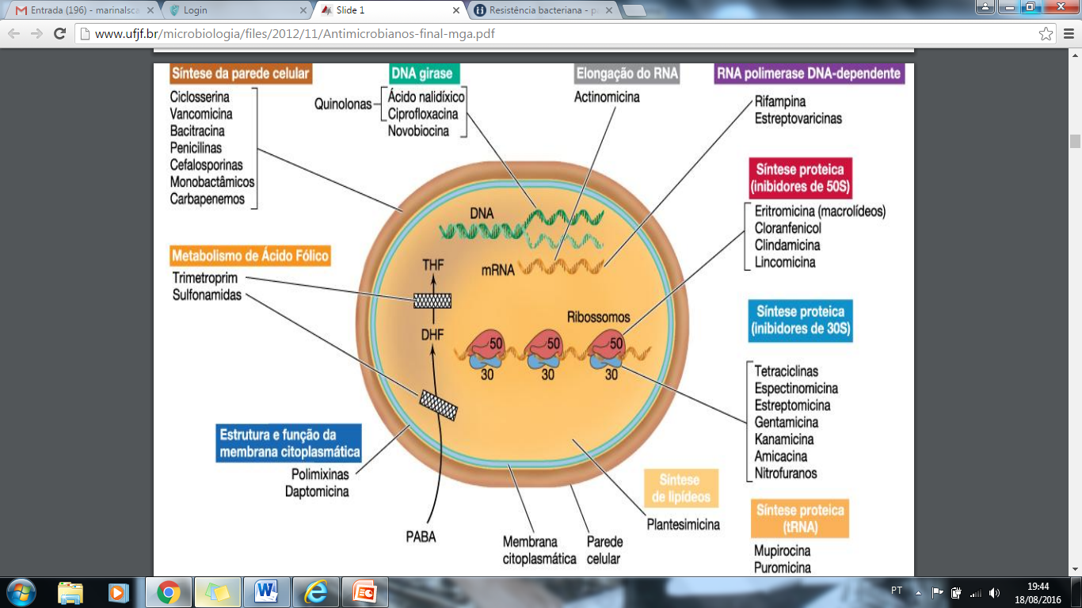

Slide 56
CASO CLÍNICO
A mãe de E.M.S, 5 meses, sexo masculino, raça branca, procura pediatra, porque o menor está com febre (acima de 38,5ºC) há 48 horas, além de recusa alimentar e vômitos. Ao exame físico, ele apresentou:
Peso= 7,5 Kg; Estatura= 62 cm; IMC= 19,5 (Escore Z= +1/+2) REG, eupneico, febril (Tº axilar= 38,7ºC), hidratado, corado, acianótico e anictérico, choroso ao manuseio. Fontanela anterior plana e normotensa.
AP: MV presente, simétrico e sem ruídos adventícios. ACV: ritmo cardíaco regular, em 2 tempos, bulhas normofonéticas, sem sopros. Abdome: flácido, sem visceromegalias palpáveis e fecaloma em fossa ilíaca esquerda.
Otoscopia e oroscopia sem alterações. Genitália: testículos tópicos, palpáveis. Presença de fimose grau II. Pele: sem alterações. Diante desse quadro, o pediatra decide, então, solicitar alguns exames de urgência cujos resultados estão descritos a seguir:
Hemograma – Hb=10 g/dL; Hto=31%; Leuco= 18.000/mm3 (4% Bt/76% Segmentados/ 2% Eos/14% Linf/ 4% Mon); Plaquetas= 350.000/mm3 EAS – ph= 6; DU= 1005; Esterase leucocitária= positiva (++); Nitrito= negativo; Leucócitos= 20/campo; Hemácias= 8/campo. Raio X de tórax = normal

Slide 57
Em relação aos antecedentes gestacionais, têm-se as seguintes informações: Mãe GI/PI/A0; realizou pré natal (7 consultas), com Ultrassonografia gestacional realizada no 8º mês de gravidez, a qual revelou hidronefrose moderada à esquerda. Além disso, teve infecção urinária, tratada no 7º mês de gestação.
Ela nega uso de drogas ou outras intercorrências. Quanto ao lactente, está em aleitamento misto (leite materno e leite integral com mucilagem) desde o segundo mês de vida. O desenvolvimento neuropsicomotor é adequado para a idade, e as vacinas estão atualizadas também para a idade. Suas funções eliminatórias são: diurese abundante em fralda, com jato forte; fezes em cíbalos (caprinas), ressecada, com intervalo a cada 3 dias.
Em relação a esse caso, responda as questões a seguir:
Considerando que o pediatra decidiu internar a criança e a etiologia mais provável dessa patologia, qual o antibiótico que deve ser iniciado empiricamente e a duração do uso desse medicamento?
Qual a dose recomendada para esta criança?

Slide 58
RESPOSTAS
Qual o antibiótico que deve ser iniciado empiricamente e a duração do uso desse medicamento?
Aminoglicosídeo (Gentamicina ou Amicacina)
OU
Cefalosporina de 3ª geração (Ceftriaxone ou Cefotaxima, Ceftazdima) e Duração: 7 a 14 dias
OU
Cefalosporina de 1ª geração (Cefalotina)

Slide 59
2. Qual a dose recomendada para esta criança?
Idade: 5 meses
Peso= 7,5 Kg
AMINOGLICOSÍDEO:
Gentamicina: 7,5 mg -------------1 kg
X -------------7,5
X = 56,25mg ÷ 2 → 28,12 mg → 28,12 ml de 12/12 horas EV
Amicacina: 15mg ------------------1kg
Y ------------------- 7,5kg
Y= 112,5mg → 112,5 mg
Amicacina Injetável 100, 250 e 500mg/2 ml:
250mg ------------2 ml
112,5 ------------- z
Z = 0,9 ÷ 2 = 0,45ml de 12/12 horas EV

Slide 60
POSOLOGIA PEDIÁTRICA:
Gentamicina:
≤ 2000g: 0-7 dias: 5mg/kg/dia ÷ de 24/24h EV
8-28 dias: 5-7,5mg/kg/dia ÷ de 12/12h EV
>2000g: 0-7 dias: 5mg/kg/dia ÷ de 12/12h EV
8-28 dias: 5-7,5mg/kg/dia ÷ de 12/12h EV
>28 dias: 5-7,5mg/kg/dia ÷ de 12/12 h ou 8/8 h EV
Amicacina: ≤ 2000g: 0-7 dias: 15mg/kg/dia ÷ de 12/12h EV
8-28 dias: 15mg/kg/dia ÷ de 12/12h EV
>2000g: 0-7 dias: 15mg/kg/dia ÷ de 12/12h ou 8/8h EV
8-28 dias: 15mg/kg/dia ÷ de 12/12h ou 8/8h EV
>28 dias: 15mg/kg/dia ÷ de 12/12 h ou 8/8 h EV

Slide 61
QUESTÕES
UFJF - 2015

Slide 62
QUESTÕES
UFJF - 2015

Slide 63
UFPR - 2011
QUESTÃO –
Sobre vários tipos de antibióticos, considere as seguintes afirmativas:
Causam ototoxicidade e nefrotoxicidade.
2. São indicados principalmente como coadjuvantes por apresentarem sinergismo com os betalactâmicos.
3. Inibem a síntese proteica bacteriana e não devem ser usadas em crianças menores de 8 anos, pelo risco de descoloração dos dentes.
4. São usados no tratamento de malária, pois têm ação contra Plasmodium, e no tratamento de sífilis e leptospirose em pacientes alérgicos à penicilina, pois têm ação contra espiroquetas (Treponema e Leptospira).

Slide 64
5. Têm ação bacteriostática, atuando no ribossomo 50S e afetando, assim, a síntese proteica. São muito usadas no tratamento de uretrite não gonocócica e ativos contra os patógenos respiratórios relacionados à pneumonia atípica, a saber: Chlamydophila pneumoniae, Mycoplasma pneumoniae e Legionella sp.
6. É o antibiótico de escolha para tratamento de diarreia associada ao uso de antibióticos, diarreia por Clostridium difficile.
Assinale a alternativa correta:
A afirmativa 1 se refere aos aminoglicosídeos e a 2 às quinolonas.
b) A afirmativa 3 se refere ao cloranfenicol.
c) A afirmativa 4 se refere às sulfas.
d) A afirmativa 5 se refere aos macrolídeos. e) A afirmativa 6 se refere à clindamicina.

Slide 65
5. Têm ação bacteriostática, atuando no ribossomo 50S e afetando, assim, a síntese proteica. São muito usadas no tratamento de uretrite não gonocócica e ativos contra os patógenos respiratórios relacionados à pneumonia atípica, a saber: Chlamydophila pneumoniae, Mycoplasma pneumoniae e Legionella sp.
6. É o antibiótico de escolha para tratamento de diarreia associada ao uso de antibióticos, diarreia por Clostridium difficile.
Assinale a alternativa correta:
A afirmativa 1 se refere aos aminoglicosídeos e a 2 às quinolonas.
b) A afirmativa 3 se refere ao cloranfenicol.
c) A afirmativa 4 se refere às sulfas.
d) A afirmativa 5 se refere aos macrolídeos. e) A afirmativa 6 se refere à clindamicina.

Slide 66
REFERÊNCIAS BIBLIOGRÁFICAS
BARROS, E. et al. Antimicrobianos – Consulta rápida. Artmed, 5ª ed., 2013.
KATZUNG, Bertram G. Farmacologia básica e clínica. 12. ed. Porto Alegre: AMGH, 2014.
RANG, H.P. et al. Farmacologia. 7º ed. Rio de Janeiro: Elsevier, 2012.

